Slide 1
Kundenpräsentation
Notes:
Die Geschäftswelt erlebt derzeit massive Veränderungen an mehreren Fronten, die innovatives Denken erfordern, um die unvermeidlichen Herausforderungen umfassend zu bewältigen, die auf Unternehmen aller Formen und Größen, in allen Branchen und Sektoren zukommen werden. Wir bei ATOS Unify sind bestens gerüstet, um unseren Kunden dabei zu helfen, diese Herausforderungen gestärkt, klüger und besser auf die Zukunft vorbereitet zu überstehen.

Slide 2
Content overview
01.
Einführung
05.
Verfügbarkeit und Umfang
02.
Unify Video
06.
Wettbewerbsvergleich
03.
Funktionen
07.
Nächsten Schritte
04.
Einführung – Unify Phone

Slide 3
01.
Einführung

Slide 4
Viel zu lange haben wir uns an die Technik anpassen müssen.
Es ist an der Zeit, dass die Technologie sich unseren Bedürfnissen anpasst.
Notes:
Smarte und sichere Meetings verändern das Alleine-Arbeiten - zum Zusammenarbeiten

Slide 5
Atos Unify Lösungen
Bewährte Dienste und Lösungen für Kommunikation und Zusammenarbeit
Serviceoptionen für den gesamten Lebenszyklus, von minimalem bis zu vollständigem Management, einschließlich digitaler Transformation
Grundlegende Kommunikation
und Collaboration-Lösungen
Lösungen zur Kundenbindung
Mission-kritische Lösungen
Messaging, Video Konferenzen und Kollaboration
Ausfallsichere, zuverlässige,
Voice-Lösungen
Contact Center
Kunden-
erfahrung
Alarming,
alerting
Kritische Kommunikation
Meeting-
Konferenz-Lösungen
Überwachung und
Dispatching
Unify Video von RingCentral
OS Voice
OS 4000
OS Business
Unify Office by RingCentral
OpenScape
Alarm
Response
OpenScape
Health Station HiMed
Cloud Contact Center – powered by CXone
OpenScape Contact Center
Unify Rooms by RingCentral
OpenScape
Xpert
Virtual Care/Remote Expert Services
OpenScape First Response
Mehrwert-Integrationen und Öko-System Unterstützung
Notes:
OPTIONALE PORTFOLIO-ANSICHT

Slide 6
Wo verbringen wir unsere Zeit?
Der durchschnittliche Arbeitnehmer verbringt
seiner Arbeitswoche in Meetings.
30%
Source – Gartner – The Role of Meeting Solutions in the New Work Nucleus

Slide 7
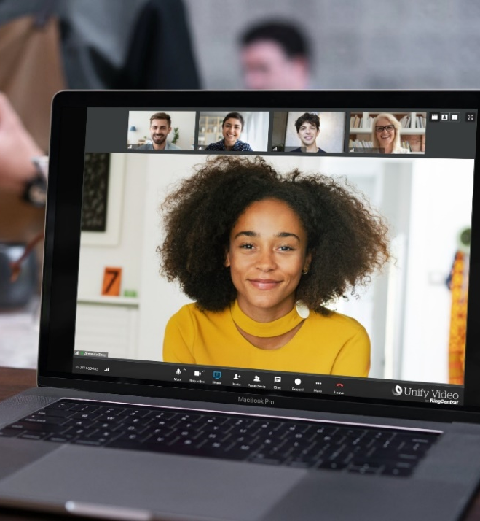
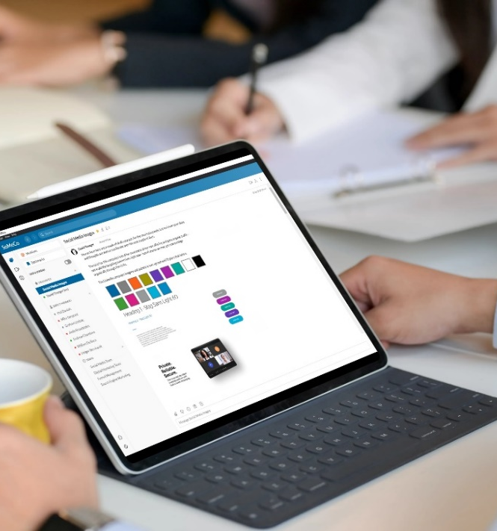
Collaboration
Heute
Jedes Gerät
Jedes Medium
Überall
Notes:
Die globale Wirtschaft erfordert neue Wege der Geschäftsabwicklung. Es ist einfach nicht machbar, an alle Standorte zu reisen, um sich mit Interessenten, Kunden, Führungskräften und Kollegen zu treffen. Das ist ineffizient, zu teuer und hemmt die Produktivität. Viele Unternehmen von heute sind global aufgestellt, mit verteilten Belegschaften, weltweiten Kunden und Kundenbetreuung rund um die Uhr. Wenn der Arbeitstag in einem Teil der Welt endet, fängt er auf einem anderen Kontinent gerade erst an. Immer mehr Wissensarbeiter tauschen ihre Arbeitsplätze in der Unternehmenszentrale gegen Remote Offices, mobile Arbeitsplätze und virtuelle Räume. Die Reisebudgets schrumpfen weiter, während die Notwendigkeit, mit globalen Teams zusammenzuarbeiten, weiter zunimmt. Die Orte, an denen Arbeit stattfindet, haben sich verändert - Mitarbeiter und Kunden erwarten jederzeit Interoperabilität, Flexibilität und Benutzerfreundlichkeit.

Slide 8
Video
wird zum Standard - und ist es vielleicht schon
77.2%
$14B
80%
der Unternehmen nutzen Videokommunikation
2023: der voraussichtliche Markt für die Zusammenarbeit per Video​
2023: des Internet Traffic verursacht durch Video
Source: Gartner The Role of Meeting Solutions in the New Work Nucleus
Notes:
Die Menschen haben heute mehr Auswahl an Collaboration-Tools. Sie nutzen auch mehr Tools als je zuvor. Infolgedessen wird die Zusammenarbeit in Unternehmen oft mit einem Mischmasch aus genehmigten und nicht genehmigten Anwendungen durchgeführt, die normalerweise nicht miteinander verbunden sind. Tatsächlich verwenden Mitarbeiter im Durchschnitt vier bis sechs Kommunikations-Apps pro Tag bei der Arbeit. Für viele lässt sich die Zusammenarbeit in Unternehmen wie folgt zusammenfassen: Je mehr Kollaborationstools verwendet werden, desto schlechter ist die Zusammenarbeit insgesamt.

Slide 9
Aber viele Lösungen
haben besondere Herausforderungen
Silo-Apps
Reibungsverluste zwischen den Anwendungen - mehrere Anmeldungen, Schwierigkeiten beim Austausch und Auffinden von Informationen
Obergrenzen für Sitzungszeiten
Kostenlose Anwendungen haben immer Einschränkungen
Schatten-IT und Sicherheitsprobleme
Ein unvollständiges Toolset kann zu inkonsistenter Sicherheit, Konformität und Risiken führen.
Bei "kostenlosen" Anwendungen der unteren Preisklasse ist keine robuste Anwendungssicherheit integriert.

Slide 10
Unify Video bereitstellen
Zusätzlich zu den bestehenden Investitionen der Kunden
Einige Unternehmen möchten sich nicht vollständig auf die Cloud-Kommunikation verlassen - sie benötigen lokale Kommunikations-Funktionen, die von On-Premise-Systemen bereitgestellt werden.

Slide 11
02.
Unify Video - eine großartige Ergänzung für alle Organisationen.

Slide 12
Lassen Sie uns zunächst über Unify Office sprechen
Modulare Bausteine einer erfolgreichen Unternehmenskommunikation
Zusammenarbeit
Audio-Videokonferenzen
Datei- und Bildschirmfreigabe
Nachrichtenübermittlung und Chat
Aufgabenverwaltung
Videoaufzeichnung
Unify Räume
Leistung des Trägers
Lokale Rufnummern neue und portierte
Minutenpakete Festnetz und Mobilfunk
Globale Verfügbarkeit
Globale Vernetzung
Beste SLA (5x9)
Unify Office Kernelemente
Unify Video
Digital Transformation
Migrieren Sie von OpenScape zu Unify Office
Unify IP-Endpunkte
DECT über IP
EU-Rechenzentren
Professionelle Dienstleistungen
Cloud-Telefonie
Telefonie-Funktionen
Fax und Voicemail
170+ Cloud Integrationen
Automatische Bereitstellung
Analyse und Bericht-erstattung

Slide 13
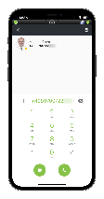
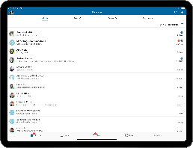
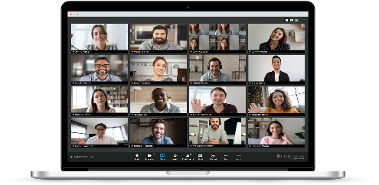
Unify Video by RingCentral
ist die perfekte Lösung für…
Kunden, die zwar Messaging für ihr Unternehmen benötigen, aber laufende Anforderungen haben, die heute eher von On-Premise-Lösungen abgedeckt werden müssen.
Kunden, die die Vorteile von Videomeetings nutzen möchten, sich jedoch nicht vollständig auf cloud- basierte Kommunikation festlegen mögen.
Unternehmen, die Messaging- und Meeting-Funktionen benötigen, aber Sicherheits- und Datenschutz Bedenken haben.
Notes:
Kunden, die eine Cloud-Lösung neben (parallel oder im Einklang mit) einer bestehenden Plattform betreiben möchten, von der sie noch bestimmte Funktionen benötigen.
Kunden, die längerfristige Verträge mit ihrem Telefonieanbieter über Minuten und Rufnummern abgeschlossen haben.
Kunden, die auf eine neue Cloud-Messaging- und Meeting-Plattform umsteigen möchten.
Kunden, die Bedenken bezüglich des Speicherorts ihrer Daten haben.

Slide 14
03.
Unify Video Funktionen

Slide 15
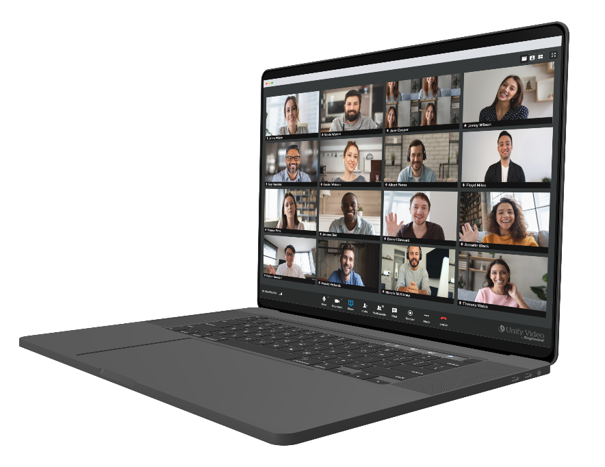
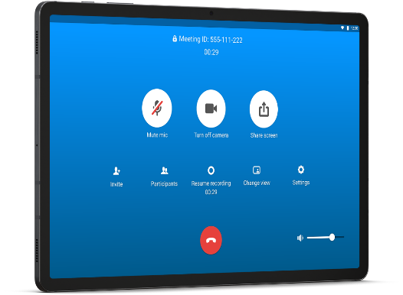
Unify Video
Meetings aufzeichnen und weitergeben
Unify Video vereinfacht die Aufzeichnung von Ereignissen und speichert sie in der Cloud.
Ein einziger Tastendruck oder Klick genügt, um die Aufnahme zu starten und fortzusetzen.
Das macht es einfach, die Aufzeichnung mit Kollegen, Partnern und Kunden zu teilen, die nicht an der Live-Veranstaltung teilnehmen konnten
So bleiben alle mühelos auf dem gleichen Stand.

Slide 16
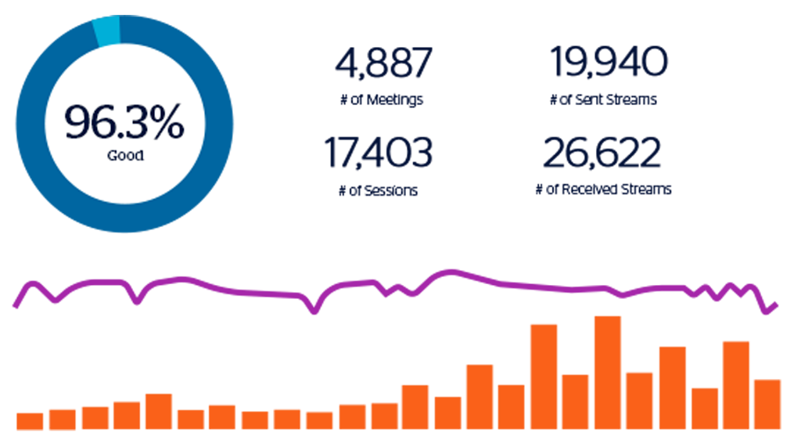
Unify Video Aussagekräftige Analysen
Unify Video erstellt nützliche Analyse-Dashboards für die Meeting-Nutzung in Ihrem Unternehmen, mit der Möglichkeit, die verschiedenen Arten von Benutzeraktivitäten oder Netzwerkbedingungen zu analysieren.
Dies liefert ihnen Informationen zur Benutzerakzeptanz und hilft, eventuelle Netzwerkprobleme zu erkennen und zu lösen.

Slide 17
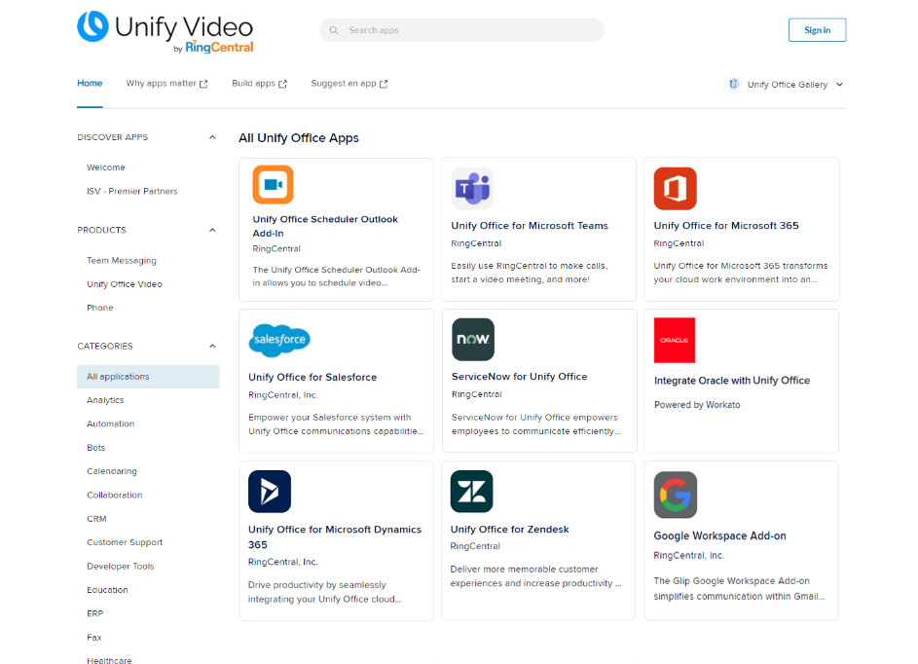
Unify Video Erledigen Sie mehr mit Integrationen und APIs
Egal, ob Sie eine Integration mit bewährten Workflow-Anwendungen suchen
Intelligente Konversation erforschen, um Erkenntnisse aus Kundeninteraktionen zu gewinnen
oder die Produktivität mit Simple AI-Bot-Implementierungen steigern
Unify Video hilft Ihnen mit sofort einsatzbereiten Integrationen und APIs, mehr zu erreichen.

Slide 18
Key Features
Unify Video
Konferenzen ohne Grenzen Es gibt keine zeitliche Beschränkung der Meetings.
Bis zu 200 Personen Ob nur das eigene Team, oder eine virtuelle Kundenveranstaltung - es ist genug Platz für alle da.
Ein Klick genügt Es ist total einfach, an einem Gespräch oder Meeting teilzunehmen.
App-Integrationen Verbinden sie ihren Office 365- oder Google Workspace-Kalender. Unsere App Gallery bietet darüber hinaus weitere Integrationen.
Screen sharing Geben Sie ihren Bildschirm frei, damit jeder ihrer Arbeit und ihren Gedanken folgen kann.
Keine Downloads Nutzen sie Unify Video einfach in ihrem Webbrowser.
Team Messaging Erstellen sie Teams, in denen Meinungen per Chat ausgetauscht und Dateien ganz leicht geteilt werden können.
Zutrittsbeschränkungen Bei Bedarf können sie vorab ein geplantes Meeting mit einem Passwort versehen und den Teilnehmerkreis definieren.
Von überall teilnehmen Bleiben sie in Verbindung, gleich welches Endgerät sie nutzen.
Zwischen Geräten wechseln Die Konferenz dauert länger und sie sind auf dem Sprung? Wechseln sie nahtlos auf ihr Smartphone.
Kontrolle für den Gastgeber Sie können Mitglieder stumm-schalten, die Stummschaltung aufheben und das Meeting für alle beenden.
Präsenzanzeige Für ein ungestörtes Arbeiten können sie ihren Kollegen anzeigen, dass sie nicht erreicht werden wollen.
Aufzeichnungen Speichern sie maximal 100 Stunden der Aufzeichnungen und das bis zu einem Jahr.
Servicequalität Mit den Echtzeitinformationen aus unserem Analytics-Portal haben sie jederzeit die Servicequalität von Unify Video im Blick.
HD Audio und Video Genießen Sie die Spitzenqualität von Unify Video.
Call Me Lassen sie sich anrufen und ersparen sie sich so die Einwahl per Hand.

Slide 19
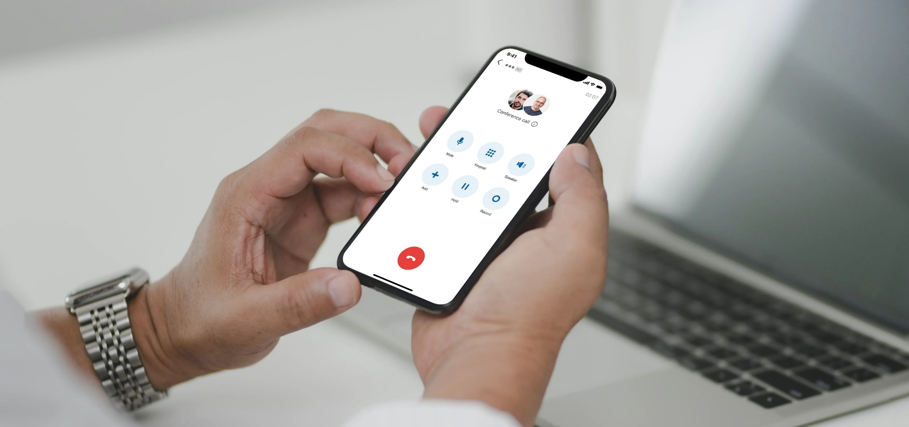
What’s New Unify Office / Unify Video (Fortsetzung)
Stellvertreter Lassen sie ihre Stellvertretung in ihrem Namen zu Besprechnungen einladen.
Call out Fehlt ein wichtiger Teilnehmer bei der Einladung? Holen sie ihn jederzeit auch während der Besprechnung dazu.
Single sign on Bieten sie ihren Anwendern den gewohnten Anmeldemechanismus auch für Unify Video.
Task Management Unify Video verfügt über ein integriertes Aufgaben-management für ihr Team.
Virtueller Hintergrund wählen sie den für sie passenden Hintergrund bei der Videoübertragung.
Warteraum Als Moderator haben sie die Kontrolle über den virtuellen Besprechungsraum und das Vorzimmer.
Untertitel Echtzeit-Untertitel sind ein hervorragendes Hilfsmittel, um Missverständnisse zu vermeiden.
Ausblick in die nahe Zukunft
Länderexpansion
Geplante Einführung von Unify Office und Unify Video in der Schweiz.

Slide 20
04.
Einführung – Unify Phone

Slide 21
Unify Phone und Unify Video
Bietet viele Mehrwerte für Kunden
Unify Phone ist die perfekte Lösung für
Unternehmen, die den Übergang zur Cloud heute noch nicht abschließen können oder auf Compliance- oder regulatorische Hindernisse stoßen.
Unternehmen mit Multivendor-Lösungen, die einen reibungslosen Übergang zur Cloud wünschen, ohne die Benutzererfahrung zu verändern.
Kunden mit Investitionen in benutzerdefinierte Sprach-Workflows oder mit komplexen Helpdesk- oder Contact Center-Anwendungsfällen.
Unify Phone bietet ein weiteres leistungsstarkes und flexibles Tool, mit dem unsere Kunden den Übergang in die Cloud zum selbst gewählten Zeitpunkt fortsetzen können.
Unify Phone ergänzt Ihre aktuellen OpenScape-Lösungen um die Unify Video-Funktionen und ermöglicht so ein hybrides Arbeitserlebnis.
Risiko Vermeidung
Mitarbeiter Engagement
Reduzierte Komplexität
Kunden Zufriedenheit
Prozess Effizienz
Risiko Reduzierung
Notes:
Organisationen, die ihre Reise in die Cloud kurzfristig nicht vollständig abschließen können oder durch Compliance- oder regulatorische Anforderungen noch daran gehindert werden.
Unify Phone unterstützt Encryption at Rest und ist in europäischen Rechenzentren untergebracht, die von europäischen Teams betrieben werden.
Unternehmen mit Multi-Vendor-Lösungen, die einen reibungslosen Übergang in die Cloud anstreben und gleichzeitig die Benutzererfahrung vereinfachen möchten.
Kunden mit Investitionen in komplexe Workflows, die Technologien zur Weiterleitung eingehender Anrufe für Helpdesk- oder Contact-Center-ähnliche Anwendungsfälle nutzen.
Unify Phone bietet ein weiteres leistungsstarkes und flexibles Tool, mit dem unsere Kunden ihre Reise in die Cloud fortsetzen können, aber in ihrer eigenen Zeit.

Slide 22
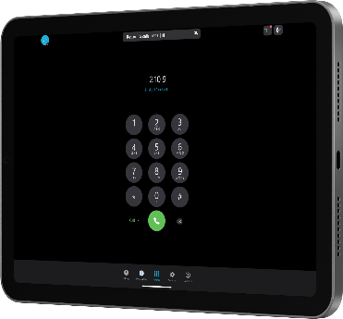
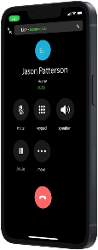
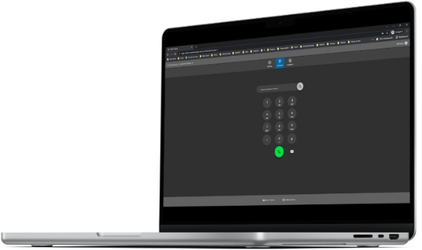
Unify Phone – Unify Video
Bietet eine vertraute Benutzererfahrung
Unify Phone bietet Einfachheit …
Einfach mit OpenScape Business, OpenScape 4000 und OpenScape Voice verbinden
Tätigen und empfangen Sie Anrufe über Ihr bestehendes OpenScape System
Aktualisierung der Telefonie-Präsenz auf allen Geräten
Die neue progressive Web-App erkennt tel:uri Links und ermöglicht dadurch die Wahl von Rufnummern per Mausklick.
Sie haben eine OpenScape Plattform Erweiterung in der Cloud
Integriert Unify Phone in der Unify Video-Oberfläche

Slide 23
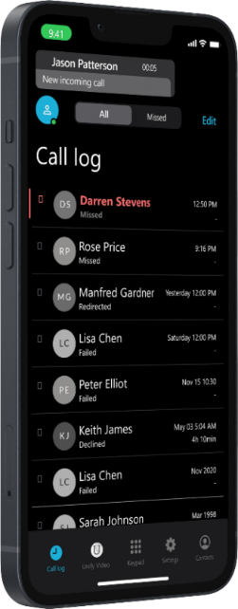
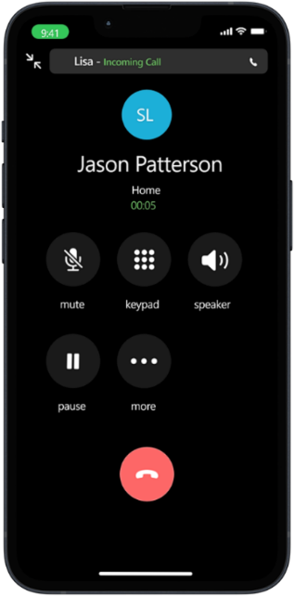
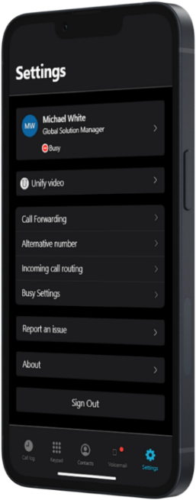
Unify Phone mit OpenScape Business
Erleichtert das Arbeiten in Cloud und hybriden Umgebungen
Elegant mobile Benutzererfahrung mit umfassender und stabiler Funktionalität.
Einfache Schnittstelle bedeutet, dass keine Training erforderlich ist.
Umfangreicher Telefonie-Präsenzstatus signalisiert Verfügbarkeit.
Einfache Konfigurations- einstellungen an jedem Ort und auf jedem Gerät Ihrer Wahl.
Verbinden Sie OpenScape Business mit der Cloud und erweitern Sie den Funktionsumfang für unterwegs.
Analog Fax
CP Desk Phone
Analoges Telefon
Integriertes Contact Center IVR PSTN Konnektivität
OpenScape Business
Notes:
.

Slide 24
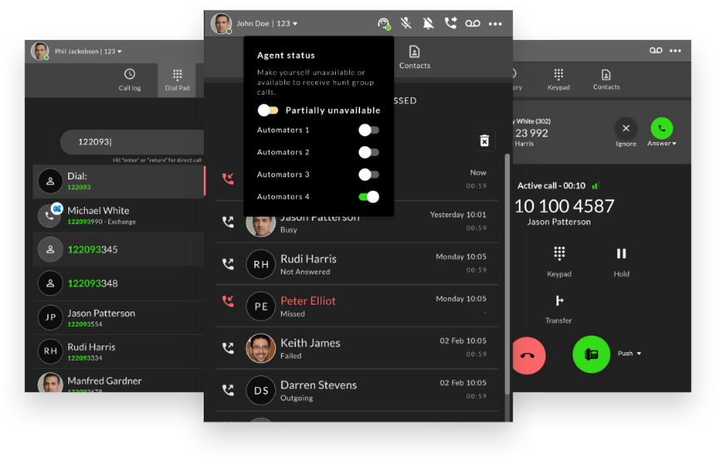
Unify Phone V1R1 - Überblick zur Freigabe
Zusammenfassung der Highlights
Unify Phone Release V1R1 bietet Unterstützung für zwei weitere Plattformen
OpenScape Voice
OpenScape 4000
Und bietet die folgenden neuen Funktionen
Unterstützung von Anruf- und Sammelanschlussgruppen.
Integration mit Microsoft Exchange Online Kontakten
Click-to-Dial Kontakte aus Unify Video heraus
Mit verbesserter Wartungsfreundlichkeit Werkzeuge für die Massen-Provisionierung werden verfügbar mit
Unify FLIP Tool (Verfügbar im September 2022)
OpenScape 4000 Assistant
OpenScape User Management

Slide 25
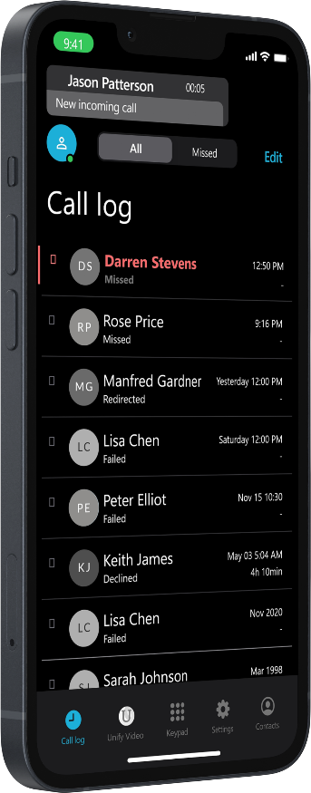
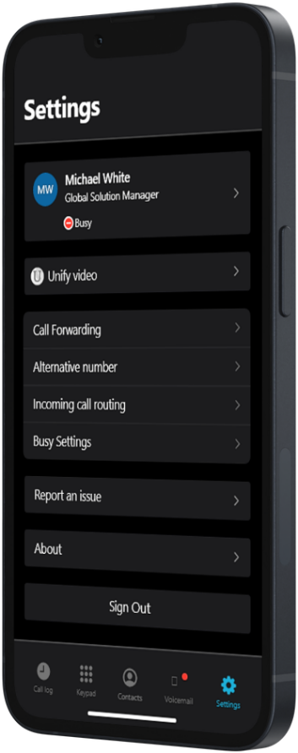
Unify Phone – Kein Training erforderlich
Elegante Web, Desktop und Mobile Benutzererfahrung
Die mitgelieferten Standardeinstellungen erfordern nur eine geringe Konfiguration durch den Benutzer.
Einfach zu ändernde Audio- und Videogeräte-Konfigurationen für Headset und Freisprecheinrichtung
Einfache Handhabung der Weiterleitungsfunktion.
Sie können vertraute Anwendungen und Funktionen ohne Trainingsaufwand weiter nutzen.

Slide 26
05.
Verfügbarkeit und Umfang

Slide 27
Länder Verfügbarkeit September 2022
+
Unify Office und Unify Video sind in den folgenden Ländern verfügbar.
Österreich
USA
Australien
Vereinigtes Königreich
Belgien
Schweiz
16 unterstützte Sprachen
Finnland
Spanien
Ambition
Ausweitung der geografischen Verfügbarkeit von Unify Video
Portugal
Frankreich
Niederlande
Deutschland
Italien
Irland
Notes:
Wir untersuchen derzeit, wie wir Unify Video in anderen Ländern einsetzen können, d.h. in Ländern, in denen UO noch nicht verfügbar ist.

Slide 28
Unify Office Pakete Zusammensetzung der Pakete in Europa
dg
Beliebt
Essentials
STANDARD
PREMIUM
ULTIMATE
Alles in Essential plus
Alles in Standard plus
Alles in Premium plus
Audio- und Video Meetings
100 Minuten PuPm inklusive
500 Minuten PuPm inklusive
1000 Minuten PuPm inklusive
2000 PuPm inklusive
Bis zu 200 Personen pro Meeting
Verwaltung der Anrufe
Unbegrenzte Audio-Meetings
Unbegrenzte Audio-Meetings
Mobile und Desktop-Anwendungen
Unbegrenzte Audio-Meetings
Unbegrenzte Videokonferenzen (bis zu 200 Personen pro Konferenz)
Bildschirmfreigabe und Nachrichtenübermittlung
Unbegrenzte Videokonferenzen (bis zu 100 Personen pro Konferenz)
Unbegrenzte Videokonferenzen (bis zu 200 Personen pro Konferenz)
Nachrichtenübermittlung
Automatische Gesprächszeichnung
24 Stunden Meeting-Dauer
Gemeinsame Nutzung von Dokumenten
Internet Fax
Integrationen mit Salesforce, ServiceNow und mehr
100 Stunden Aufzeichnung *
Mehrstufige IVR
Single Sign-On
Anruferlisten
Aufzeichnung von Anrufen auf Anfrage
Multi-Site-Verwaltung und Management
Berichte zum Gerätestatus
Analysen und QoS-Berichte
Berichte über die Qualität der Dienste
Echtzeitanalyse
Warnungen zum Gerätestatus
150 Minuten pro Nutzer/Monat für CallMe
Branchenspezifische Integrationen
Integrationen wie Microsoft, Google G-Suite, Slack und mehr
Unbegrenzter Speicherplatz *
Virtuelle Hintergründe
Entwickler-Plattform und benutzerdefinierte Integrationen
Virtuelle Hintergründe
Support
Support
Support
Support
Support
24/7
24/7
24/7
24/7
24/7

Slide 29
Unify Video EURO Packete und Kosten
Maximale Teilnehmerzahl
200
Geschäftige Anwesenheit (Outlook / Google Kalender)
P
Dauer der Sitzung >2
24 Stunden
Persönliche Meeting-ID
P
Cloud-Aufzeichnung und -Speicherung
100 Stunden / 1 year
Verbindung über PSTN
P
1:1 meetings
Unbegrentzt
Stellvertretender Gastgeber / Zeitplan im Namen von
P
Dauer der Sitzung für 1:1 Meetings
24 Stunden
Analytik
P
Maximale gleichzeitige Galerieansicht
16
SSO (Single Sign On)
P
Inklusivminuten (für CallMe)
150 PuPm (gebündelt)
APIs
P
Nachrichtenübermittlung und Dateifreigabe
P
24x7 Live Agent
P
Business-App-Integrationen
P
Nutzeranzahl | Monatlicher Vertrag | Jährliche Vorauszahlung
0-99 | €10.99 | €9.99
100 Plus | €9.99 | €8.99
Kalender-Integrationen
P
Anwesenheitsstatus (Anruf/Besprechung/DND)
P
NB - Jedes Angebot mit mehr als 500 Plätzen ist für den Support-Prozess für Unternehmenspreise geeignet.

Slide 30
06.
Wettbewerbsvergleich

Slide 31
Wettbewerbsvergleich Kernfunktionen
Unified App | ✓ | ✓ | ✓ | ✓ | ✓
HD Video Meetings | ✓ | ✓ | ✓ | ✓ | ✓
WebRTC | x | p2p | ✓ | ✓ | ✓
Browser Video Meetings
Messaging
Unbegrenzter Speicherplatz | x | x | x | ✓ | ✓
Analytics & Reporting (All Modes)
Enterprise Cloud PBX |  |  |  |  | x

Slide 32
Wettbewerbsvergleich Plattformen
SLA | x | 99.9% | 99.9% | 99.999% | 99.999% (video sla)
Global PBX / Global SLA | 40+ Länder | 18 Länder | 11 Länder | 41 Länder | 13 und wächst
Plug’&’play Integrationen | Limitiert | Viele | Limitiert | 170+ | 170+

Slide 33
07.
Nächsten Schritte

Slide 34
Weitere Aktionen
Nächsten Schritte
Discovery Workshop
Anforderungsbewertung
Abbildung von Anwendungsszenarien
Erstellung von Prozessabläufen
Live-Demonstration
Von den versammelten Anwendungsfällen
Die Kunst des Möglichen
Potenzieller Konzeptnachweis
Überblick zum PoC
Definition von Erfolgsmetriken

Slide 35
Fragen

Slide 36
Danke!
For more information please contact: T+ 33 0 12345678 M+ 33 6 12345678 firstname.lastname@atos.net

Slide 37
08.
FAQ

Slide 38
FAQ
Worin unterscheiden sich Unify Video und Unify Office?
Beide umfassen die Messaging und Videofunktionen, Unify Office verfügt außerdem über die Telefonie-Funktionen.
Bei Unify Video wurden der Telefonie-Tab und alle Telefonie-Funktionen entfernt.
Bei Unify Video wurde auch der Warenkorb zum Erwerb von Telefonen entfernt.
Die Analytics für QoS und Telefonie bleibt Unify Office vorbehalten.
Können Administratoren Unify Video Benutzer zu Unify Office migrieren?
Zum Launch von Unify Video ist eine Migration von Benutzern nicht möglich.
Warum sind in Unify Video Inklusiv-Minuten enthalten?
Damit sind die Kosten für abgehende Anrufe der CallMe-Funktion abgegolten.
Pro Benutzer und Monat sind 150 Minuten als Pool für alle verfügbar.

Slide 39
FAQ
Wie werden die Benutzer eingerichtet?
Administratoren erstellen den Benutzer und weisen die entsprechende Lizenz zu.
Wird einem Unify Video Benutzer keine Lizenz zugewiesen, kann dieser nur den Chat nutzen und keine Videomeetings starten.

